Slide 1
Sistemas Informativos

Slide 2
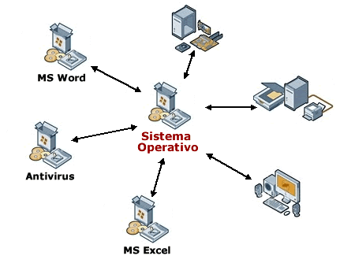
Que son los sistemas informativos
Un sistema operativo (SO) es el software fundamental que coordina y dirige todos los servicios y aplicaciones que utiliza un usuario en una computadora o dispositivo electrónico, actuando como intermediario entre el hardware y los programas de aplicación. Su función principal es administrar los recursos del sistema, como la memoria, la CPU, los dispositivos de entrada/salida y el almacenamiento de archivos, garantizando que las aplicaciones funcionen correctamente.

Slide 3
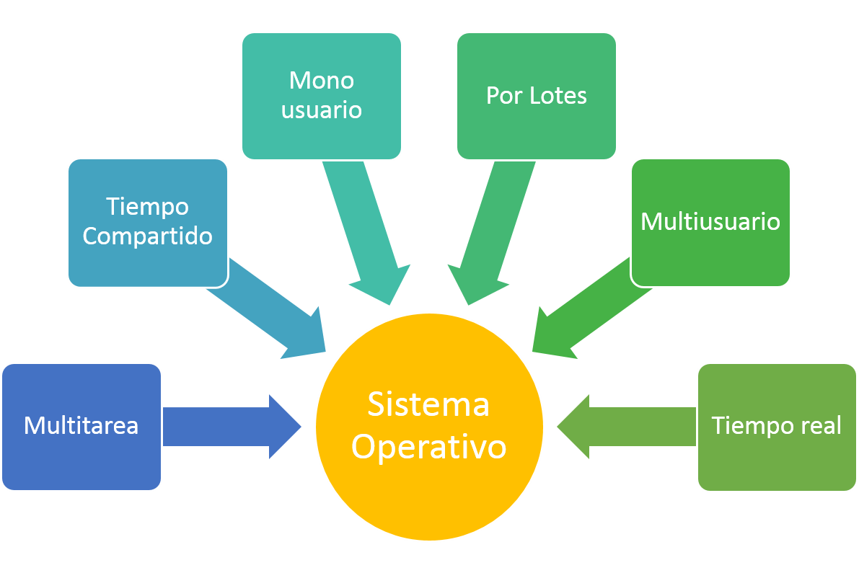
caracteristicas
1.Intermediario entre usuario y hardware: El sistema operativo permite que el usuario interactúe con los componentes físicos del dispositivo, gestionando las operaciones de entrada y salida.
2.Gestión de recursos: Administra los recursos del sistema, como la CPU, la memoria, y los dispositivos periféricos, asegurando un uso eficiente y equilibrado.

Slide 4
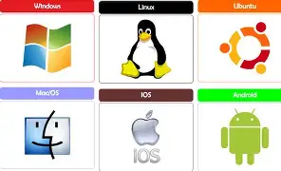
3.Seguridad y protección: Implementa mecanismos de seguridad para proteger los datos y recursos del sistema contra accesos no autorizados y daños.
4.Interfaz de usuario: Proporciona una interfaz gráfica (GUI) o de línea de comandos (CLI) que facilita la interacción del usuario con el sistema y las aplicaciones.

Slide 5
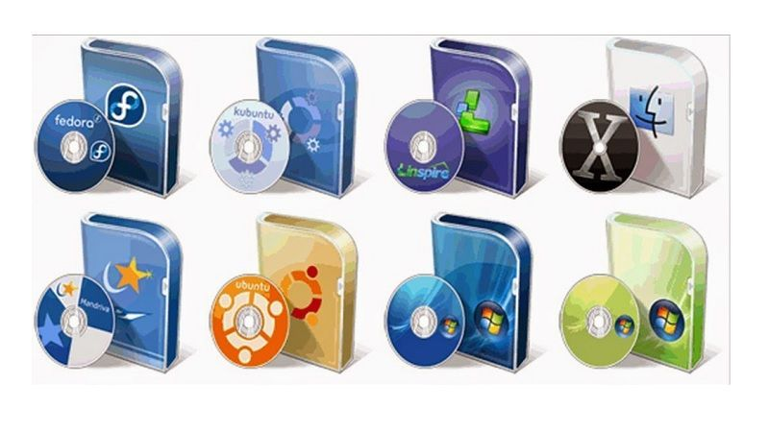
5.Multitarea: Permite la ejecución simultánea de múltiples procesos, lo que mejora la eficiencia y la productividad del usuario.
6.Actualizaciones constantes: Los sistemas operativos se actualizan regularmente para adaptarse a nuevas necesidades y mejorar la seguridad y funcionalidad.

Slide 6
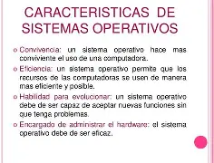
7.Compatibilidad: Los sistemas operativos son diseñados para funcionar en diferentes tipos de hardware, lo que permite su uso en diversas plataformas, desde computadoras hasta dispositivos móviles.
8.Licencia de uso: La mayoría de los sistemas operativos requieren una licencia para su uso, lo que puede incluir costos asociados.

Slide 7
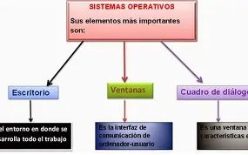
elementos
Gestor de procesos: Controla la ejecución de programas y permite la multitarea.
Gestor de memoria: Administra la memoria RAM, asignando espacio a las aplicaciones en uso.
Gestor de archivos: Facilita el almacenamiento, recuperación y organización de datos en dispositivos.

Slide 8
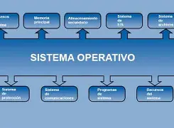
Interfaz de usuario: Proporciona un medio para interactuar con el sistema, ya sea a través de comandos o gráficamente.
Administración de recursos: Coordina todos los componentes del hardware y software.

Slide 9
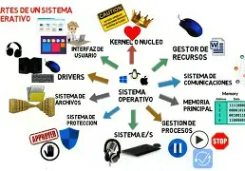
Control de acceso: Regula quién puede acceder a qué recursos, garantizando seguridad.
Comunicación entre procesos: Permite que diferentes aplicaciones se comuniquen entre sí sin problemas.
Manejo de errores: Detecta y responde a problemas que pueden surgir durante la operación.

Slide 10
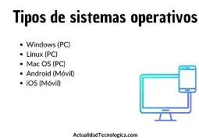
tipos
Sistemas operativos de escritorio: Diseñados para computadoras personales, como Windows y macOS, que permiten la multitarea y la gestión de múltiples aplicaciones.
Sistemas operativos móviles: Optimizados para dispositivos como smartphones y tabletas, como Android e iOS, que ofrecen interfaces gráficas y aplicaciones personalizadas.

Slide 11
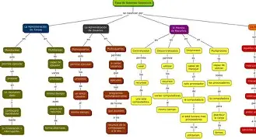
Sistemas operativos de servidores: Especialmente diseñados para gestionar y ofrecer servicios a otros equipos, como Linux Server y Windows Server.
Sistemas operativos embebidos: Integrados en dispositivos que no son computadoras tradicionales, como electrodomésticos y automóviles, que requieren un control preciso y eficiente.

Slide 12
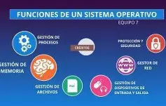
Características generales: Los sistemas operativos gestionan recursos del hardware, permiten la ejecución de aplicaciones, ofrecen interfaces de usuario y pueden ser multitarea o monotarea, dependiendo de su diseño.

Slide 13
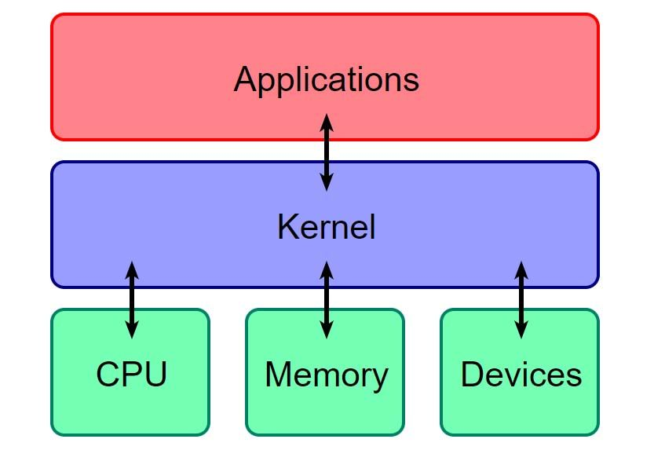
partes
Núcleo (Kernel): Es el componente central que gestiona los recursos del sistema y la comunicación entre hardware y software.
Interfaz de usuario: Permite la interacción entre el usuario y el sistema operativo.
Controladores: Son programas que permiten que el sistema operativo se comunique con el hardware.

Slide 14
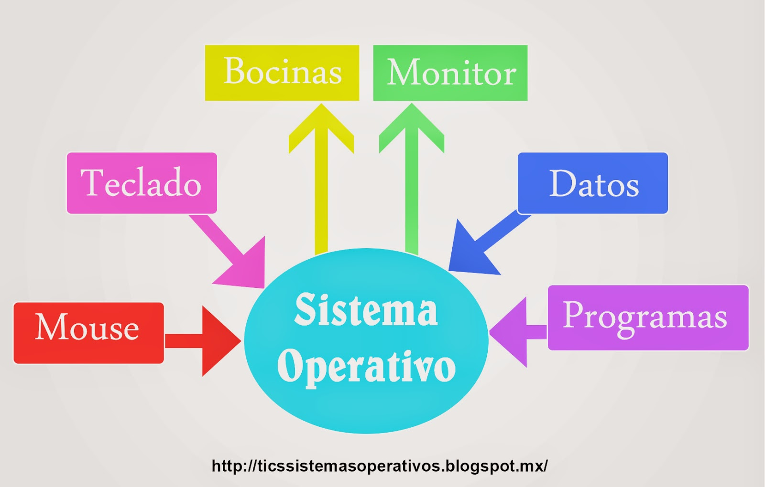
Sistema de archivos: Organiza y gestiona el almacenamiento de datos en el dispositivo.
Servicios del sistema: Proporcionan funciones adicionales y facilitan la ejecución de aplicaciones.

Slide 15
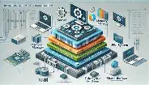
conclusión
En resumen, el sistema operativo es el corazón de cualquier computadora o dispositivo, facilitando la interacción del usuario con el hardware y asegurando que los programas se ejecuten correctamente y de manera eficiente.

Slide 16
Ventajas y desventajas
Ventajas
1.Interfaz de Usuario Amigable: Los sistemas operativos modernos ofrecen interfaces intuitivas que facilitan la interacción del usuario con el dispositivo, permitiendo a personas de todas las edades y habilidades utilizarlos sin dificultad.
2.Gestión de Recursos: Los sistemas operativos gestionan eficientemente los recursos del hardware, como la memoria RAM y la CPU, asegurando que se utilicen de manera óptima.

Slide 17
3.Compatibilidad de Software: Permiten la instalación y ejecución de una amplia variedad de aplicaciones, lo que amplía las capacidades del dispositivo.
4.Seguridad: Muchos sistemas operativos incluyen características de seguridad avanzadas, como firewalls y actualizaciones regulares, para proteger la información del usuario contra amenazas cibernéticas.
5.Personalización: Algunos sistemas operativos, como Linux, permiten una gran personalización, lo que permite a los usuarios adaptar el sistema a sus necesidades específicas.

Slide 18
desventajas
1.Vulnerabilidad a Virus y Malware: Los sistemas operativos populares, como Windows, son más susceptibles a ataques de virus y malware, lo que puede comprometer la seguridad de los datos del usuario.
2.Dependencia del Hardware: Algunos sistemas operativos están diseñados para funcionar con hardware específico, lo que puede limitar su compatibilidad y requerir actualizaciones costosas.

Slide 19
3.Costo: Algunos sistemas operativos comerciales, como Windows o macOS, pueden ser costosos, especialmente al actualizar versiones o adquirir licencias.
4.Requerimientos de hardware: Sistemas operativos modernos pueden necesitar recursos elevados, lo que limita su uso en equipos antiguos o con poca capacidad.
5.Problemas de compatibilidad: Algunos programas o dispositivos pueden no ser compatibles con ciertos sistemas operativos, restringiendo su funcionalidad.

Slide 20
6.Mantenimiento y actualizaciones: Requieren actualizaciones periódicas para corregir errores y mejorar la seguridad, lo que puede resultar molesto para algunos usuarios.
7.Vulnerabilidad a ataques: A pesar de las medidas de seguridad, los sistemas operativos pueden ser blanco de virus, malware o ataques cibernéticos.
8.Curva de aprendizaje: Algunos sistemas operativos, especialmente los de código abierto, pueden ser difíciles de usar para usuarios inexpertos.

Slide 21
Consideraciones finales
La elección de un sistema operativo depende de las necesidades del usuario, el tipo de dispositivo y el nivel de experiencia. Windows y macOS destacan por su facilidad de uso y compatibilidad, Linux por su personalización y gratuidad, mientras que Android e iOS dominan el ámbito móvil con interfaces intuitivas y ecosistemas integrados. Conocer estas ventajas y desventajas permite tomar decisiones informadas y optimizar el rendimiento y la seguridad de los dispositivos.

Slide 22
De world saldrá presentación
1. representación sobre diseños de sistemas informáticos roles ventajas desventajas.
A) rol que desempeña el analista de diseño de sistema
B) tipos de sistemas

